Slide 1
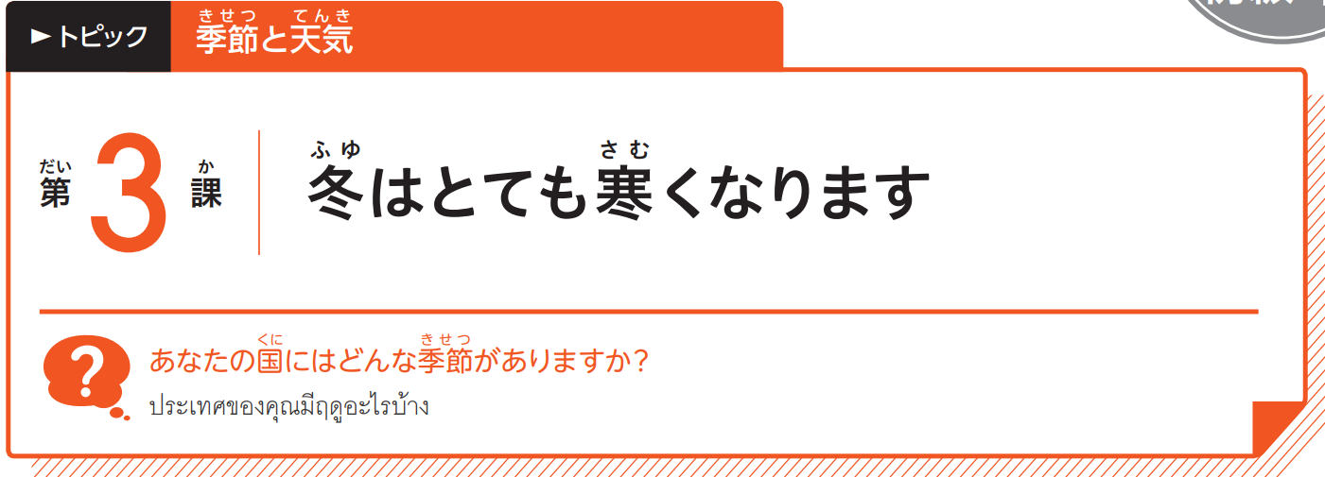

1L3-1
Notes:
〈ご案内〉
＊本PPTは、日本語教材『いろどり 生活の日本語』（国際交流基金）を、国際交流基金ヤンゴン日本文化センターが
ミャンマー語に翻訳作成した『いろどり 生活の日本語』ミャンマー語版を基に作成しました。
＊本PPTは、営利/非営利に関わらず、授業などで使えます。また、改変等も自由です。
＊本PPTの頒布は、無償・有償を問わず、禁止します。他者へ案内する際は、JFYGのリンクをご利用下い。
＊シャドーイングは、全スクリプトありと、スクリプトなしの2枚のみがあります。
必要に応じて、スクリプト一部分ありなども作成し、お使いください。
＊『いろどり』以外のイラストや写真等を利用した場合、ノート欄に利用サイト等を記載しています。
イラストの著作権は、それぞれの著作者に帰属しています。
①教材『いろどり』 https://sites.google.com/view/irodori-th
②いらすとや https://www.irasutoya.com/
③イラストAC https://www.ac-illust.com/
【『いろどり』（ミャンマー語版）PPT制作：国際交流基金ヤンゴン日本文化センターhttps://yg.jpf.go.jp/irodori/】

Slide 2
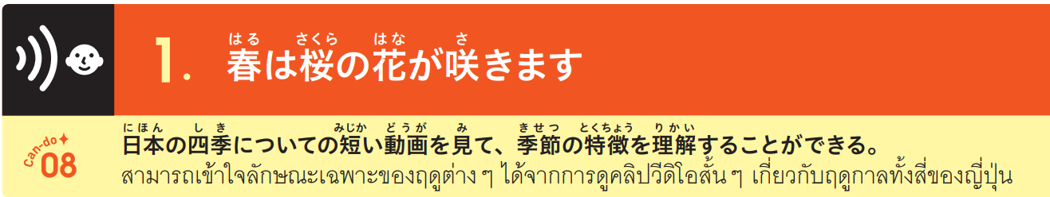
1L3-1
Notes:
【参考】
まるごと初級１－Ａ２ 第３課 「日本は今、春です」
https://a2.marugotoweb.jp/en/topic_and_cando_list/topic2/

Slide 3



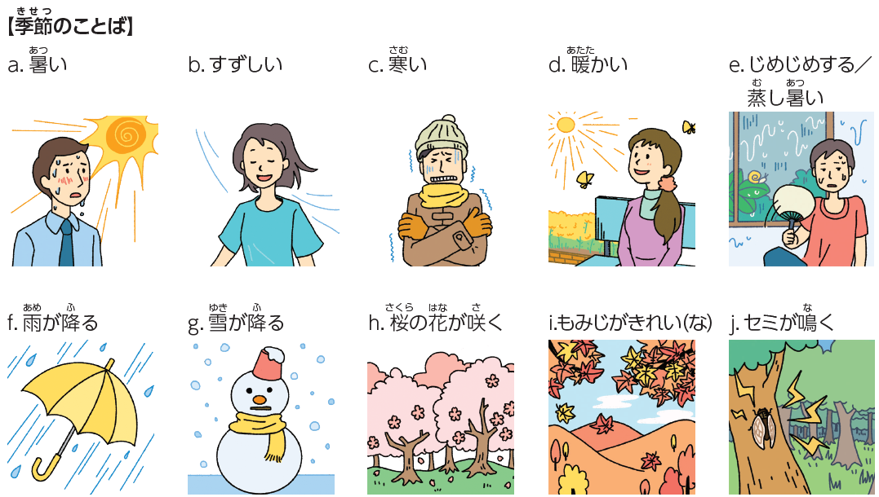
1L3-1

Slide 4

1L3-1

Slide 5

1L3-1

Slide 6
1L3-1
③
⑩
⑥
①
⑧
⑦
②
⑨
④
⑤

Slide 7



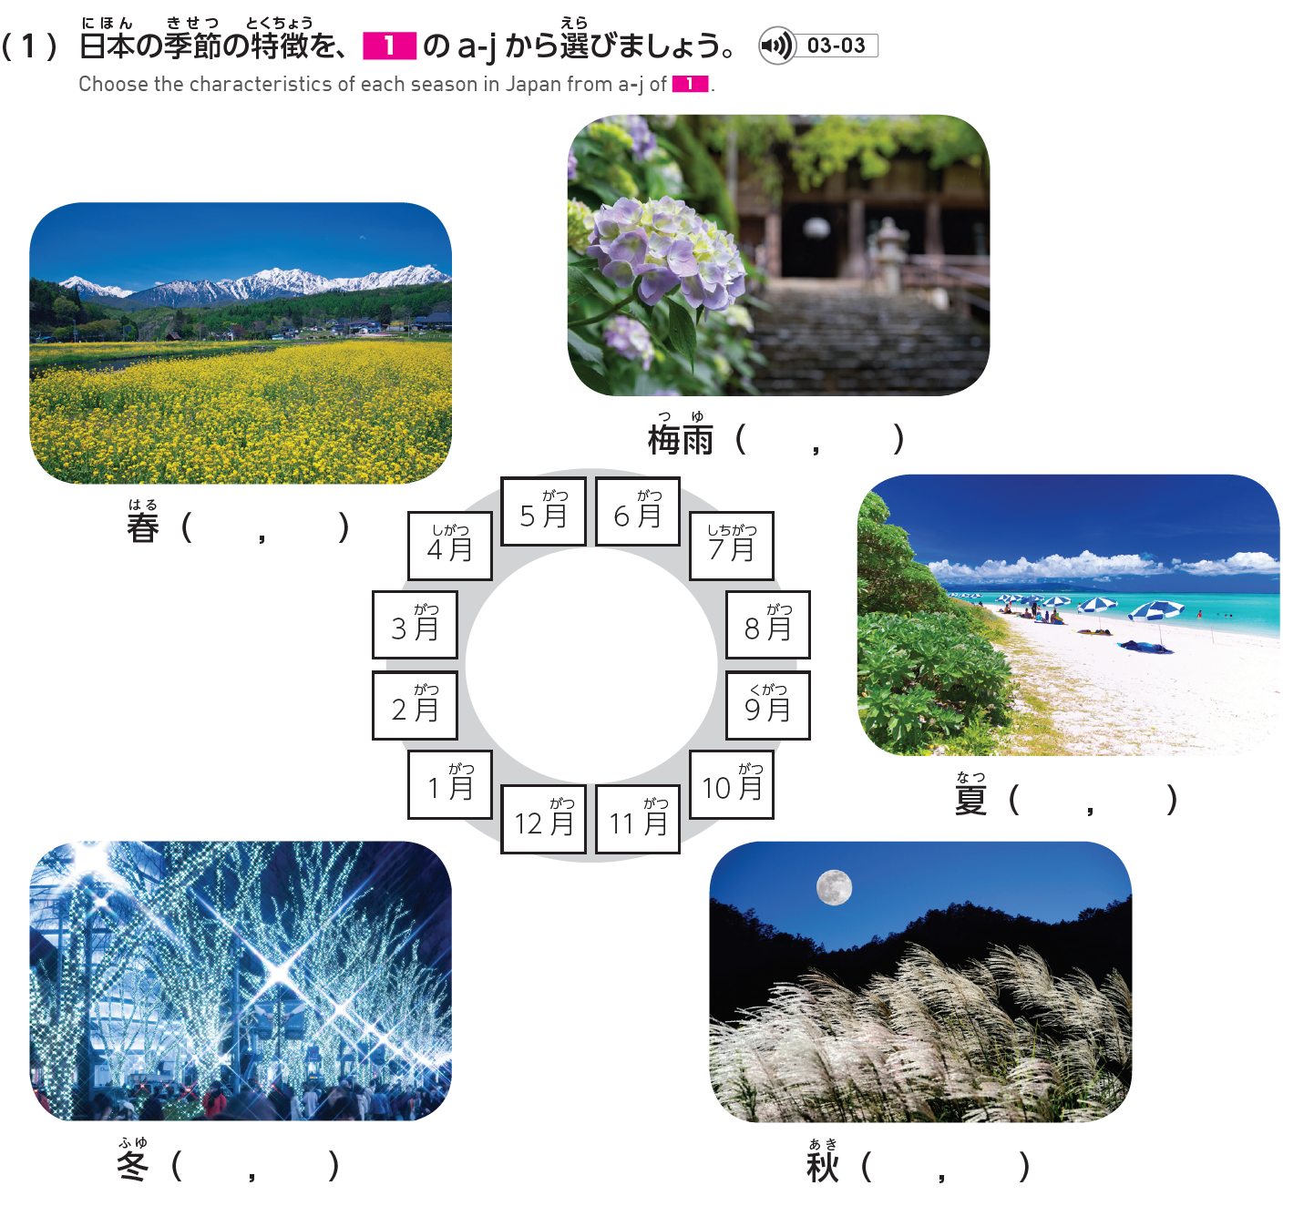
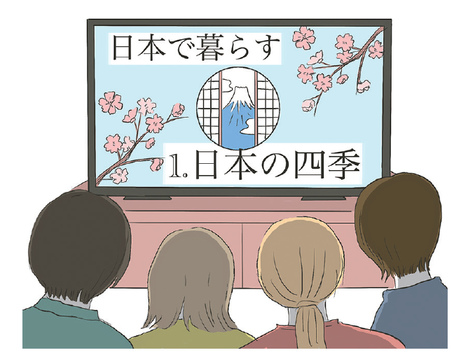
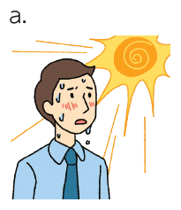
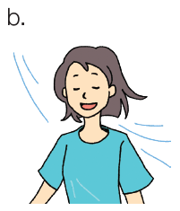
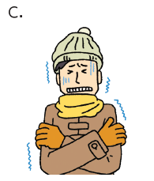

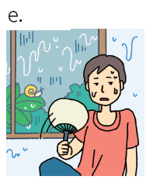

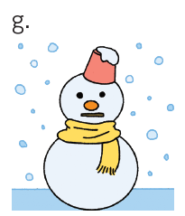
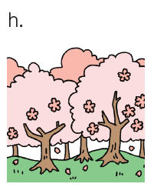
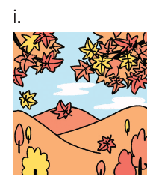
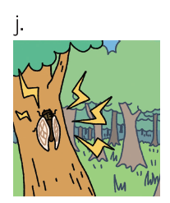
1L3-2

Slide 8
1L3-2
f e
h d
a j
c g
b i

Slide 9

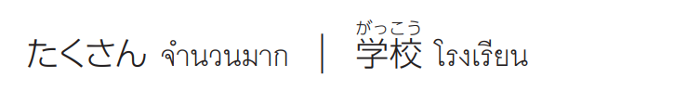

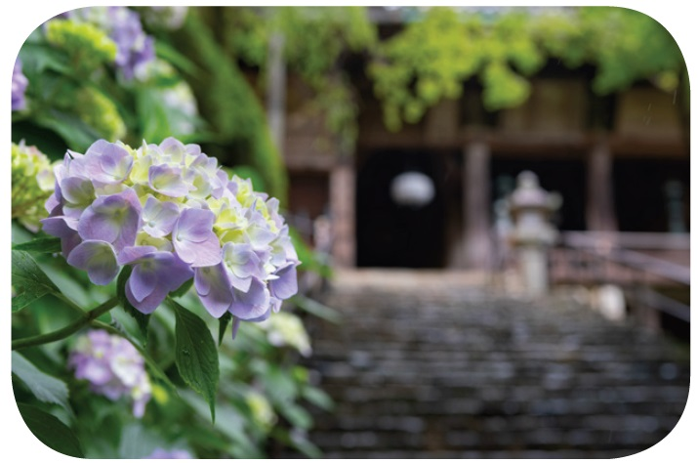
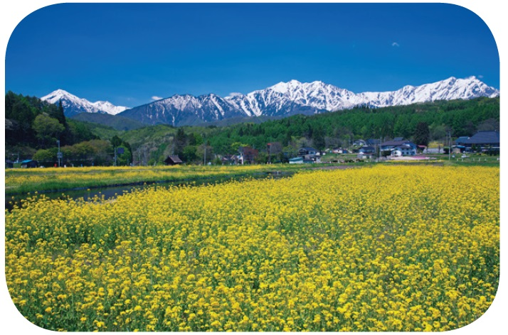
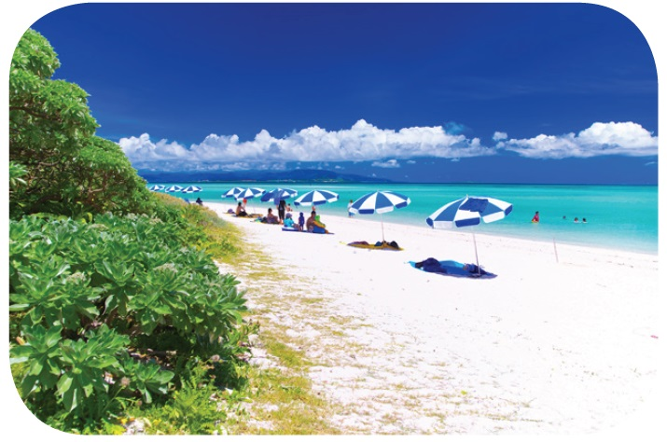
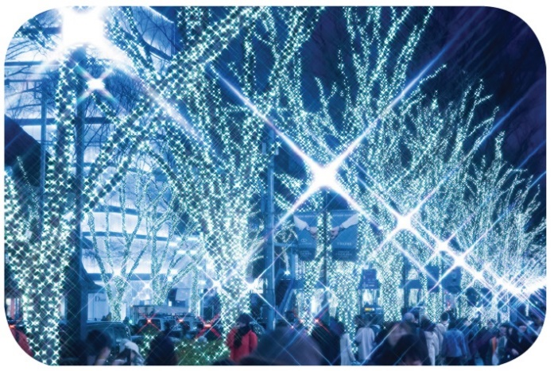
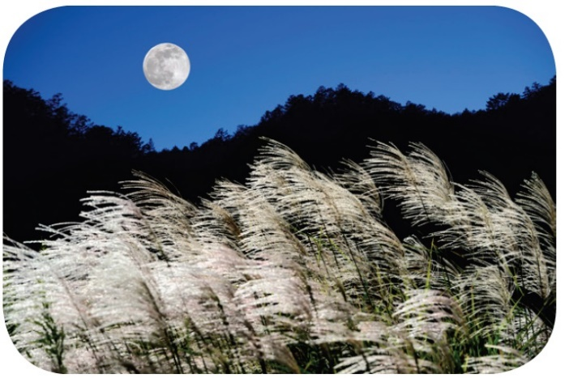
1L3-2

Slide 10

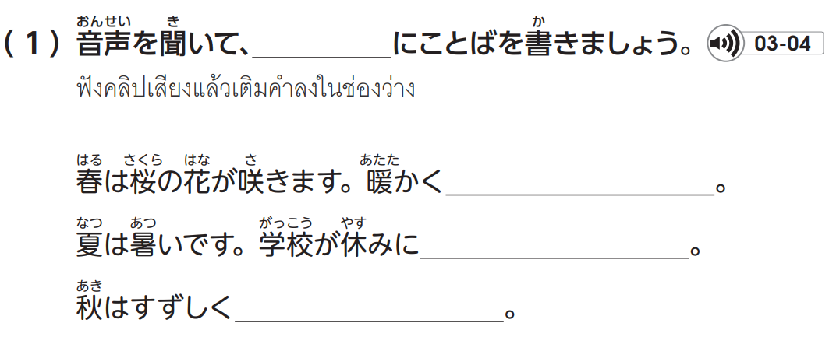

1L3-3

Slide 11

1L3-3
なります
なります
なります

Slide 12


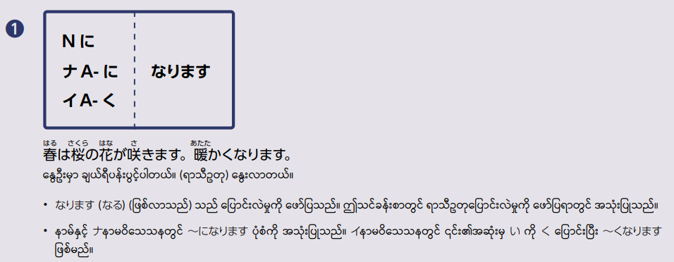
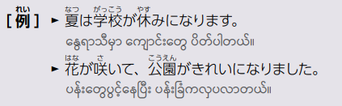
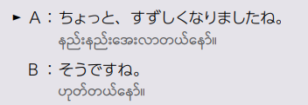
1L3-13

Slide 13

1L3-3

Slide 14
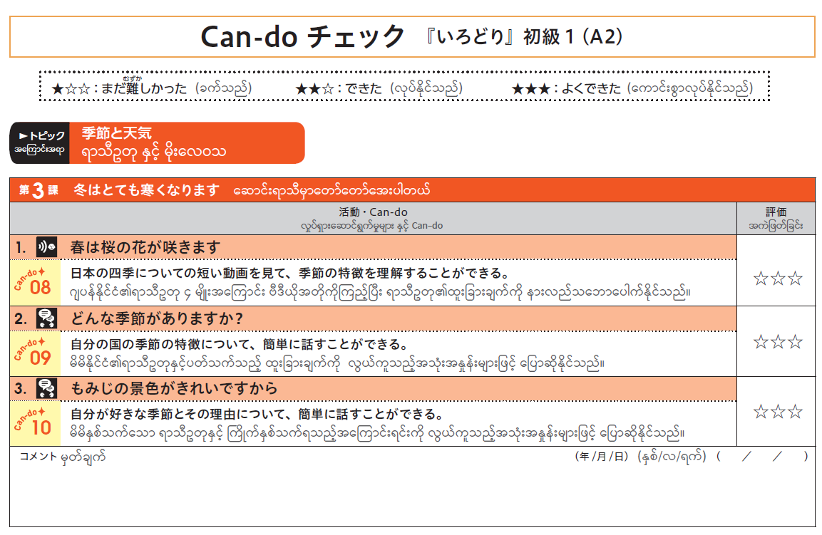

Slide 15
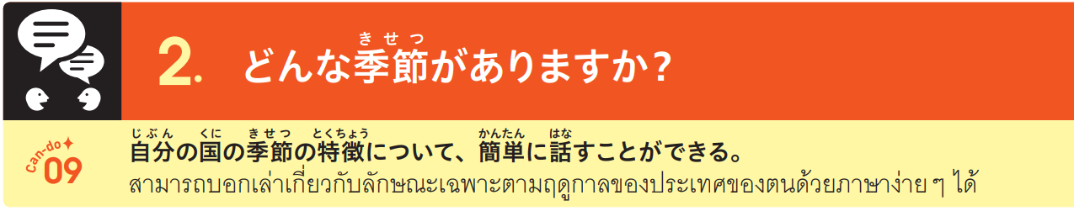
1L3-4

Slide 16
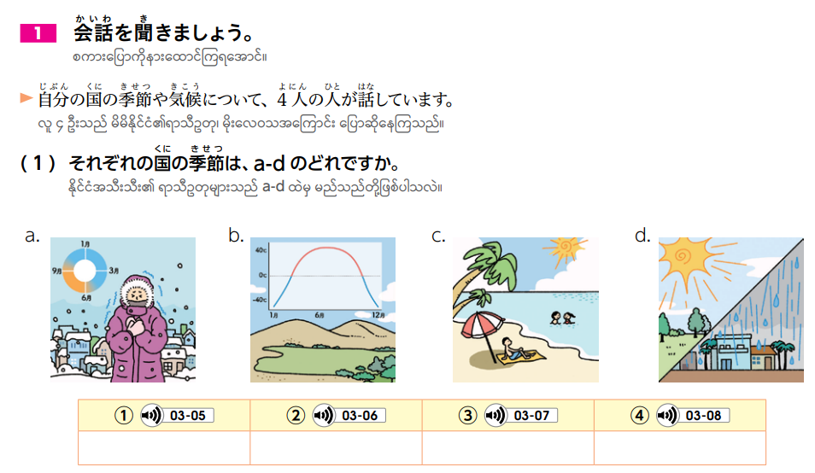
1L3-4

Slide 17
1L3-4
c
d
b
a

Slide 18
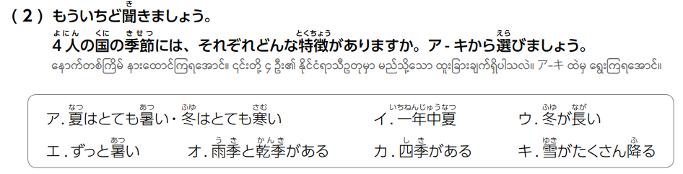
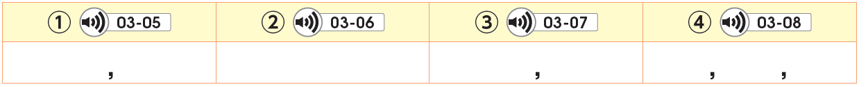
1L3-4

Slide 19
1L3-4
イ エ
オ
ア カ
カ ウ キ

Slide 20

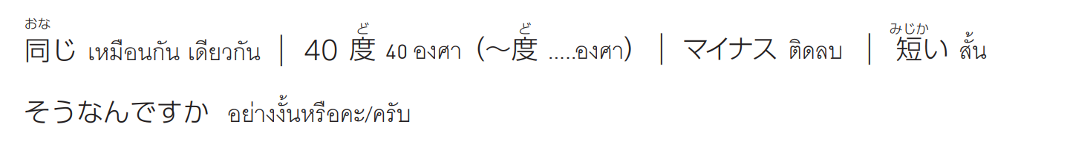
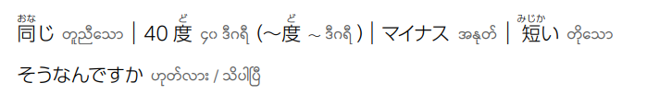
1L3-4

Slide 21


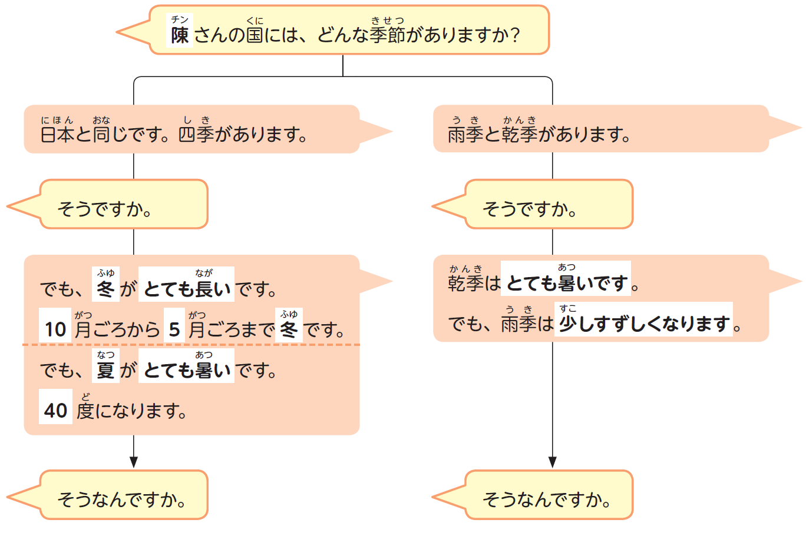

1L3-5

Slide 22

1L3-5

Slide 23
1L3-5

Slide 24

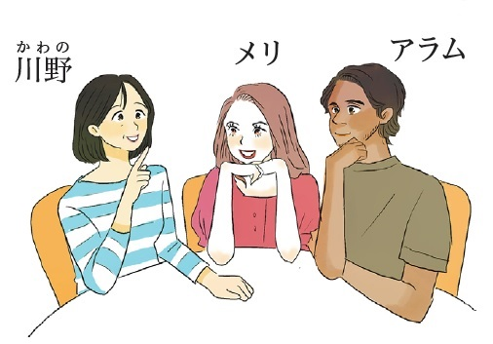
1L3-5

Slide 26
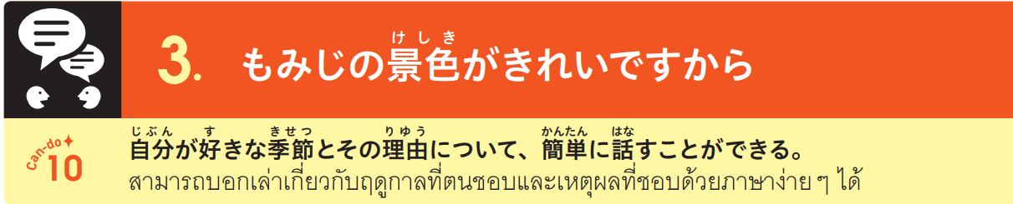
1L3-6

Slide 27


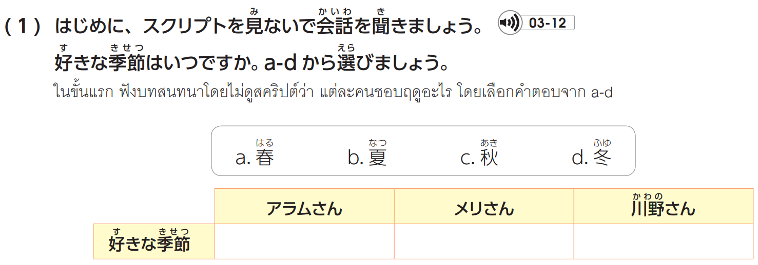
1L3-6

Slide 28
1L3-6
c
b
c

Slide 29
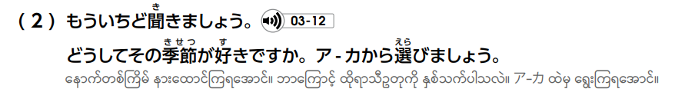
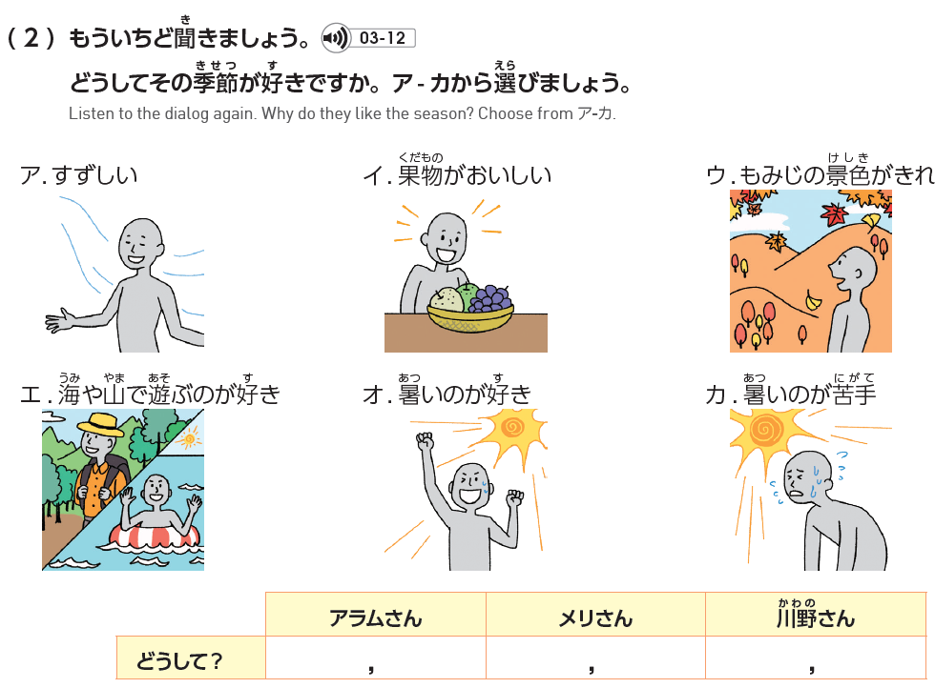
1L3-6

Slide 30
1L3-6
カ ア
オ エ
ウ イ

Slide 31

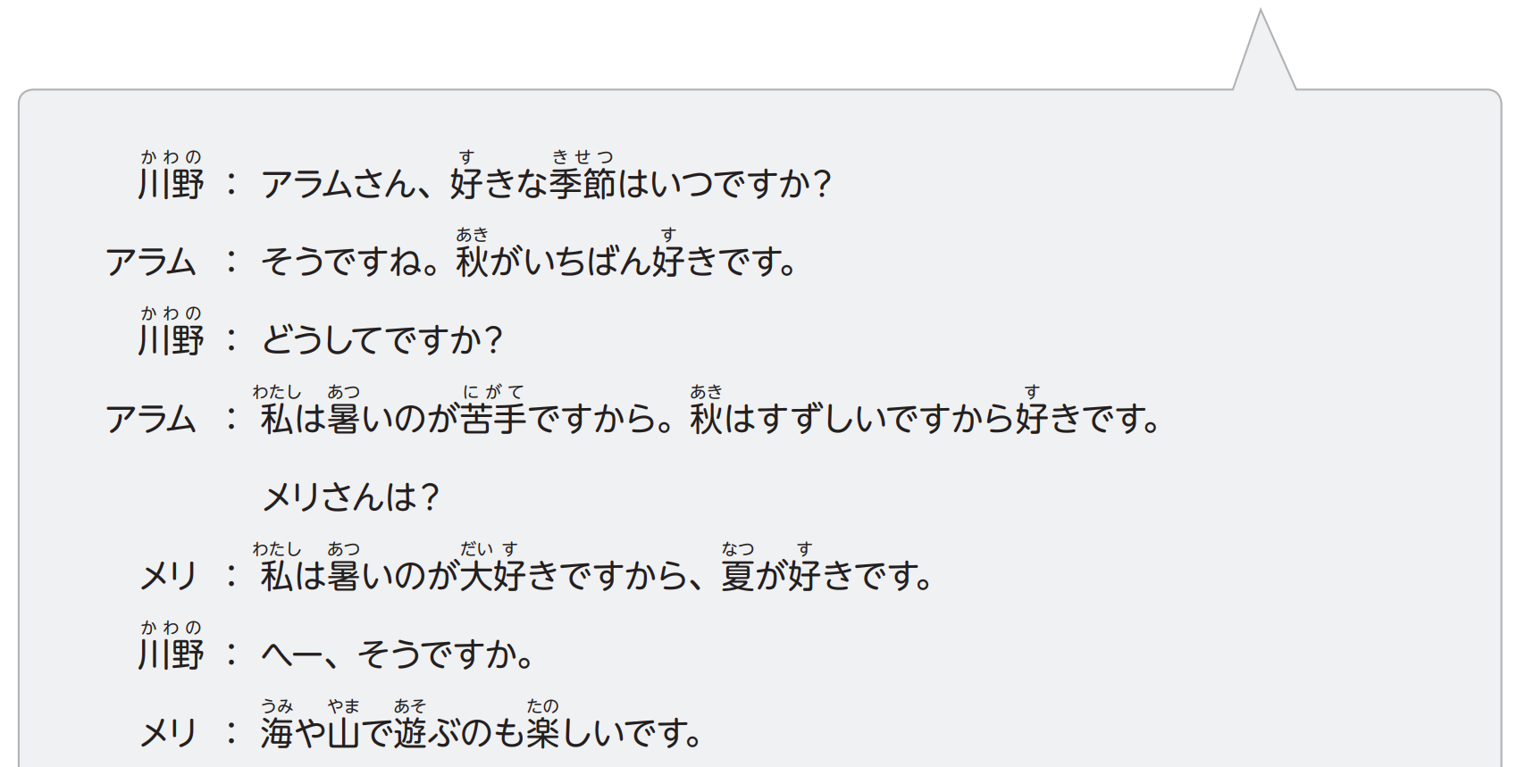
1L3-7

Slide 32
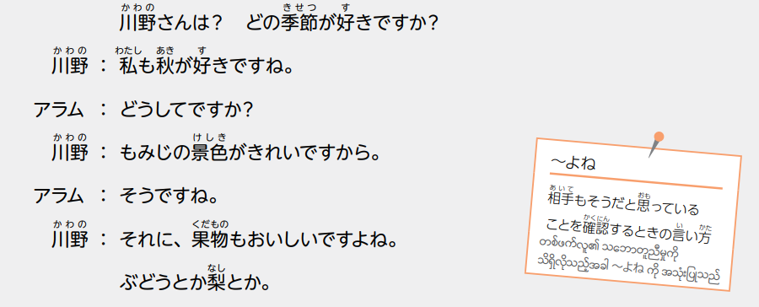


1L3-7

Slide 33
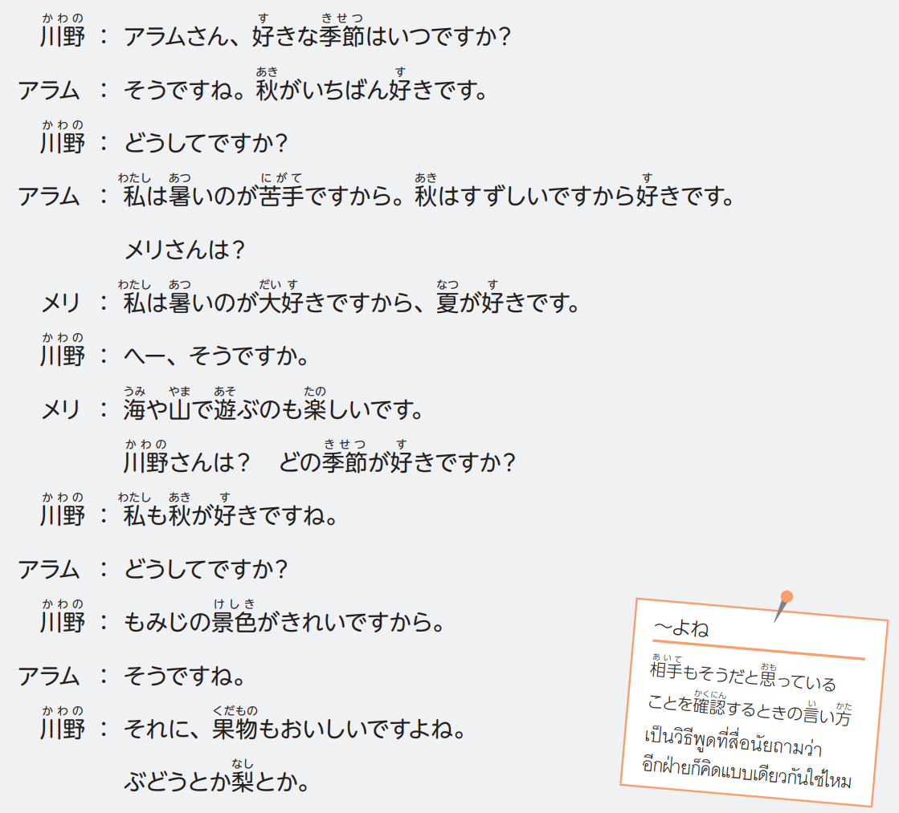
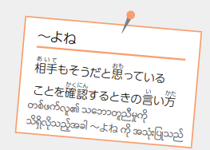
1L3-7

Slide 34
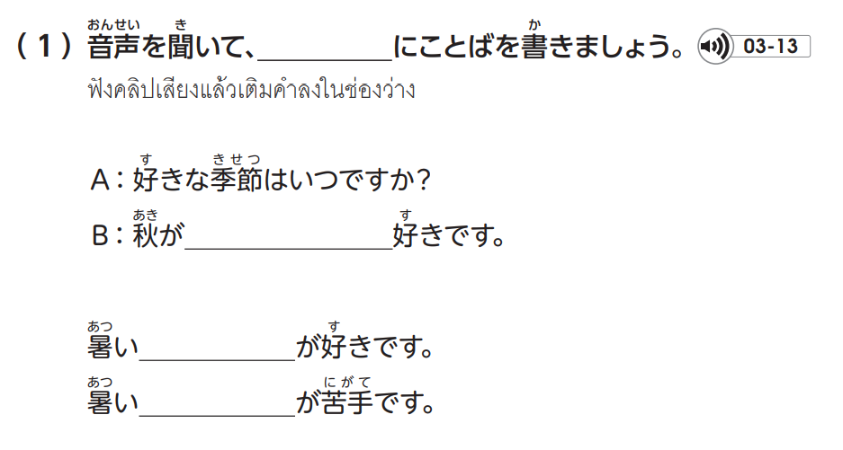

1L3-8

Slide 35

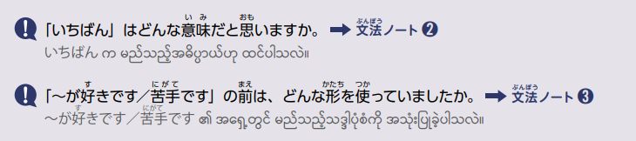
1L3-8
いちばん
の
の

Slide 36
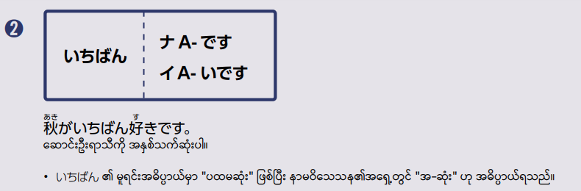
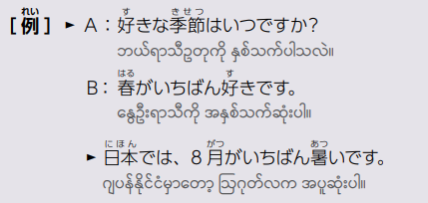
1L3-13

Slide 37
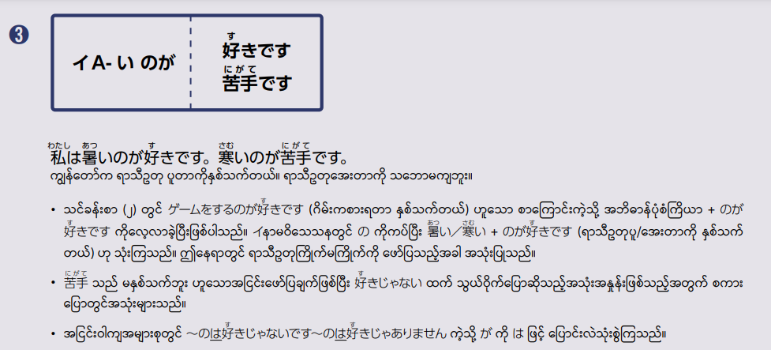

1L3-14

Slide 38
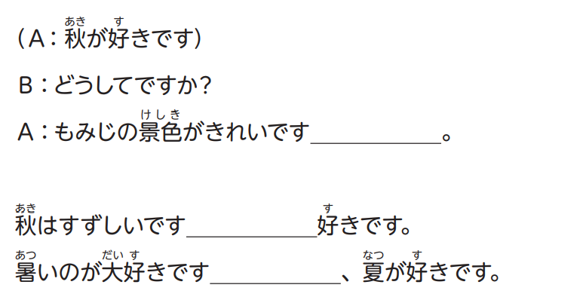
1L3-8

Slide 39

1L3-8
から
から
から

Slide 40
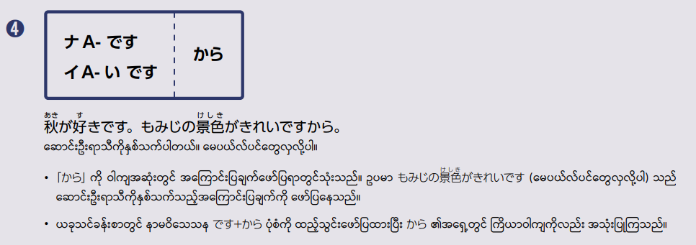
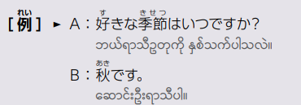
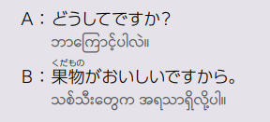
1L3-14

Slide 41
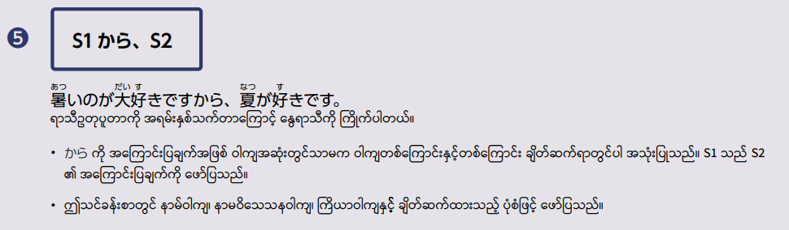

1L3-15

Slide 42


1L3-8

Slide 43

1L3-8
や
とか
とか

Slide 44


1L3-15

Slide 45


1L3-16

Slide 46

1L3-8

Slide 47



1L3-9

Slide 48

1L3-9

Slide 49
1L3-9

Slide 50




1L3-9

Slide 52



1L3-12

Slide 53


1L3-12

Slide 54
1L3-12

Slide 55


1L3-17

Slide 56

1L3-17

Slide 57

1L3-18

Slide 58

1L3-18

Slide 59

1L3-18

Slide 60

1L3-19

Slide 61

1L3-19

Slide 62

1L3-19

